Slide 1
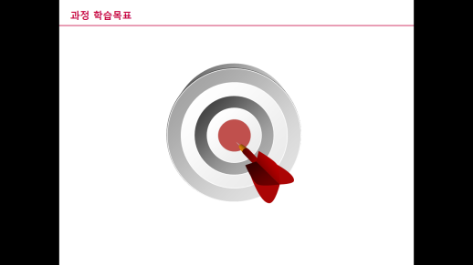
Logic Tree
어떤 주제를, 가장 중요한 것에서 시작하여 차츰 비중이 낮은 것으로 옮겨가면서 모든 구성 요소들을 나무 모양으로 (계층적으로) 분해/ 정리하는 것을 말함
하위요소들끼리 겹치지 않지만, 합치면 상위 개념이 되도록 만든 tree
Notes:
로직트리는 논리적 사고 기법중의 하나임 (cf, 마인드 맵핑은 창의적 사고기법)
MECE란?
서로 중복없이, 누락된 것 없는 부분 집합으로 전체를 파악하는 것
(Mutually Exclusive and Collectively Exhaustive)
하위요소들끼리 겹치지 않지만, 합치면 상위 개념이 되도록 하는 것
이를테면 '겹치지 않으면서 빠짐없이 나눈 것'이라 할 수 있다. 영어권에서는 '미씨'라고 읽는다.

Slide 2
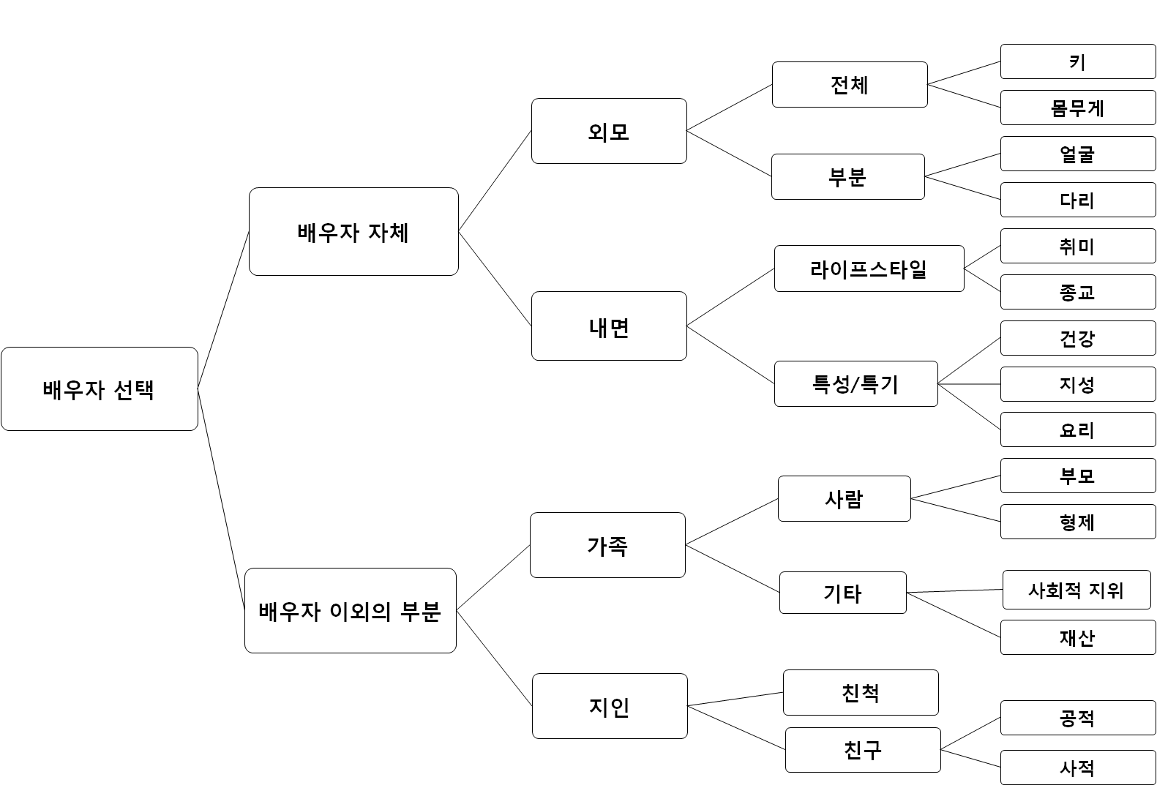
Logic Tree 예시

Slide 3
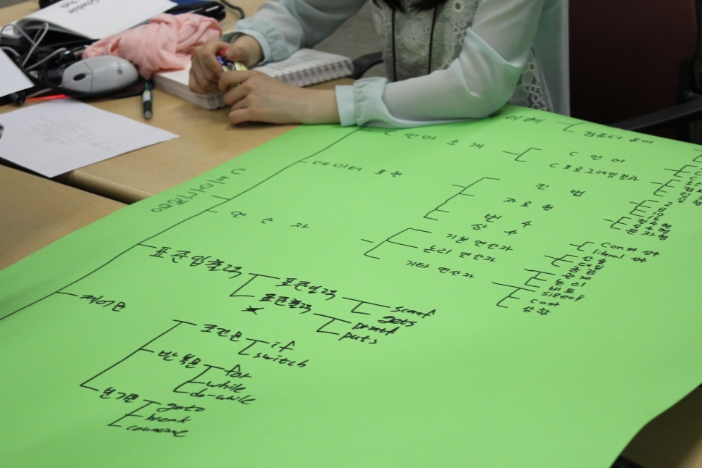
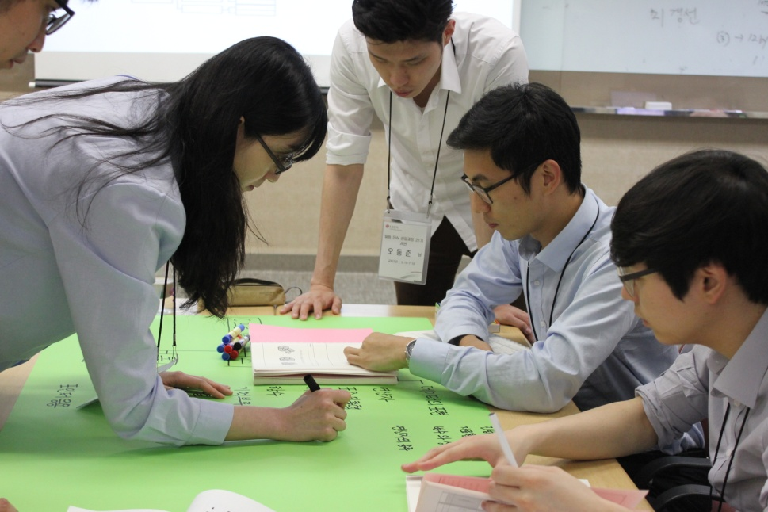
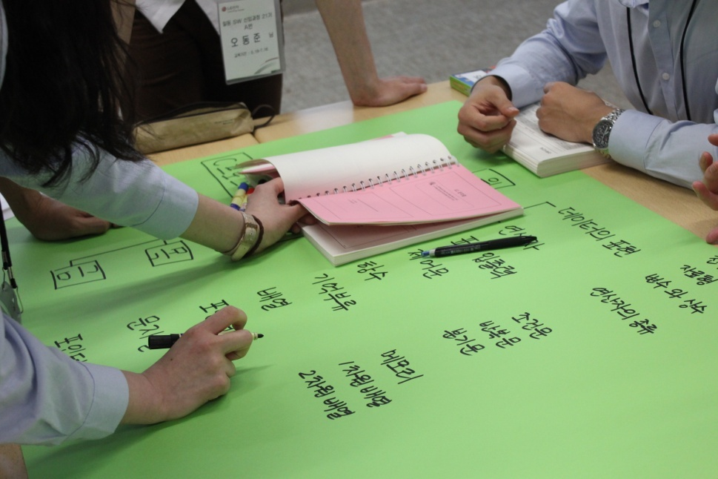
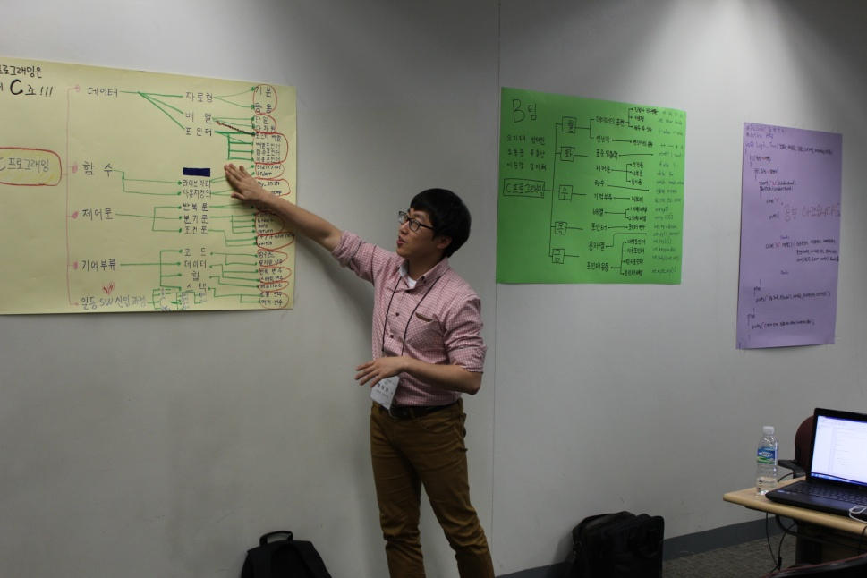
Logic Tree 예시

Slide 4
Logic Tree 실습
한주동안 배운 C Programming 내용을 Logic Tree로 작성 할 것 (오늘 배운 내용까지 포함)
Logic Tree 작성은 혼자 하지 말고 전체 팀을 활용할 것
Level이 안맞거나 동일 어구가 반복되면 작업을 중단하고 다른 각도에서 시도할 것
줄기가 아니라 가지들(하위 구조)을 먼저 생각해내고 분석한 후 Grouping하는 것도 때로는 효과적임
C프로그래밍
Notes:
1주동안 배운 C Programmng의 모든 내용이 MECE기법으로 분류해야 한다. (30분)
한팀에 전지 1장, 크레파스, 싸인펜등이 제공됨
로직트리 작성후 전지를 벽에 붙이도록 함
MECE와 그룹핑 활용하기
과제 = 전체 집합을 확인한다.
MECE의 기준을 찾는다
크게 묶은 그룹을 한번 더 MECE로 분류할 수 없는가 생각한다.
누락된 것, 복수 그룹에 들어간 것은 없는지 확인한다.

Slide 5
Logic Tree 시작
작성시간 35분
Notes:
음악과 함께!

Slide 6


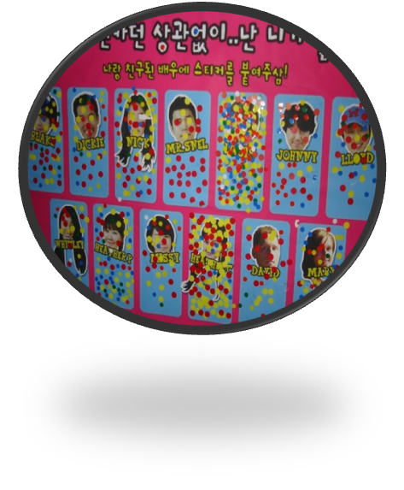
로직트리 Gallery Walk
갤러리 워크
발표
스티커 투표
로직트리 작성기준과 작성하면서 느낀 소감 중심으로 발표자가 발표
우수팀선정
인당 1장씩 투표
(본인 팀 제외)

Slide 7

캡슐 퀴즈
Notes:
여러분들이 한주동안 학습한 C Programming에 대해서 퀴즈경연을 해보는 시간을 갖도록 하겠습니다.

Slide 8
캡슐 퀴즈 가이드 (퀴즈 출제)
Directions
1. 팀별로 작성한 로직트리를 바탕으로 C Programming 퀴즈를 출제한다.
2. 팀별로 인원 수 + 3 (8개) 만큼 퀴즈를 출제 한다.
(제한시간 : 15분)
3. 출제한 문제를 캡슐에 담는다.
4. 조별로 출제한 문제를 앞으로 제출한다.
5. 본부문제(12개)와 조별로 제출한 문제를 합한다.
Notes:
각 팀별로 팀원 인원수 만큼 퀴즈를 출제해야함

Slide 9

캡슐 퀴즈 가이드 (퀴즈 진행)
Directions
1. 조별 자리 배석 순서를 정한다.
2. 각 조의 동일한 자리 배석 순서를 가진 사람끼리 착석 (중복 착석 불가능, 같은 조 사람은 최대 두명까지 착석 가능)
1
3
2
4
3. 1번 자리에 앉은 인원부터 문제를 뽑아서 출제를 하며, 다른 인원들은 종을 치면 답을 보여준다. (문제당 2분)
5
4. 정답인 경우에는 스티커를 획득한다.(캡슐 퀴즈판에 부착)
(유사정답은 없으며, 총 20문제, 제한시간 : 50분)
Notes:
<진행방법>
팀별로 인원수가 다를 수 있으므로, 총 획득학 캡슐 수를 팀인원수로 나눈 결과가 가장 큰 팀이 우승팀임

Slide 10
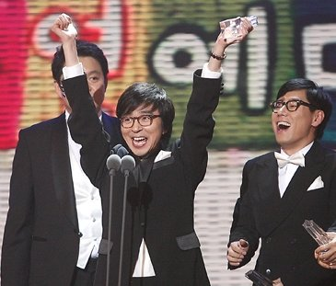
우승 팀 발표
공정한 평가는 LG Way 선순환의 원동력입니다

